Slide 1
Цифровые образовательные платформы
Председатель предметных комиссий РТ
по русскому языку
Корбанова Лилия Ильдаровна

Slide 2
Учебное занятие может включать в себя следующие элементы:
1. Цели / планируемые образовательные результаты.
2. Содержание.
3. График самостоятельного изучения материала и выполнения заданий.
4. Список литературы.
5. Текст с рисунками, таблицами, графиками, фотографиями, мультимедийными вставками с анимацией и видео.
6. Практикумы с комментариями, подсказками и диалоговыми режимами.
7. Виртуальные (или с удаленным доступом) лаборатории и тренажеры.
8. Задания, развивающие умения и навыки.
9. Задания для самоконтроля и проверки знаний.
10. Дополнительные электронные учебные материалы (справочники, словари, программы и т. д.).
11. Глоссарии, указатели и т. п.

Slide 3
вопросы с выбором одного или нескольких ответов из списка (быстрый и экономичный способ тестирования знаний, основанных на запоминании, распознавании и различении);
вопросы, требующие кратких ответов (например, определить ключевой термин, вычислить по формуле);
вопросы, требующие развернутых письменных ответов (для проверки умений и навыков), — статьи, резюме, анализ;
ситуационные вопросы и задания, позволяющие оценить действия обучаемого в реальных жизненных ситуациях.

Slide 4
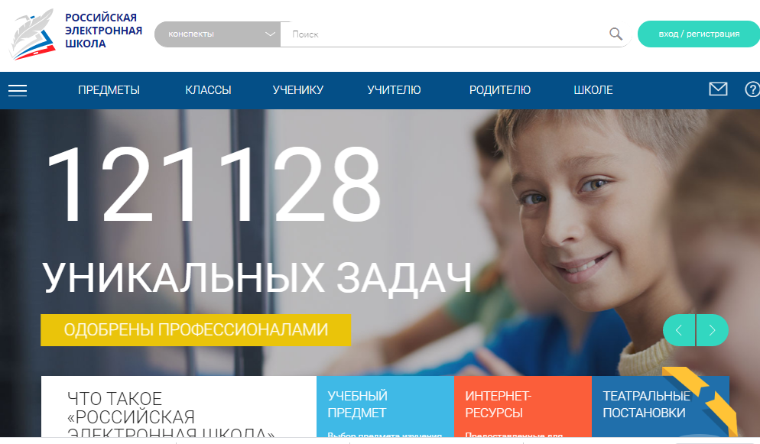
«Российская электронная школа»

Slide 5
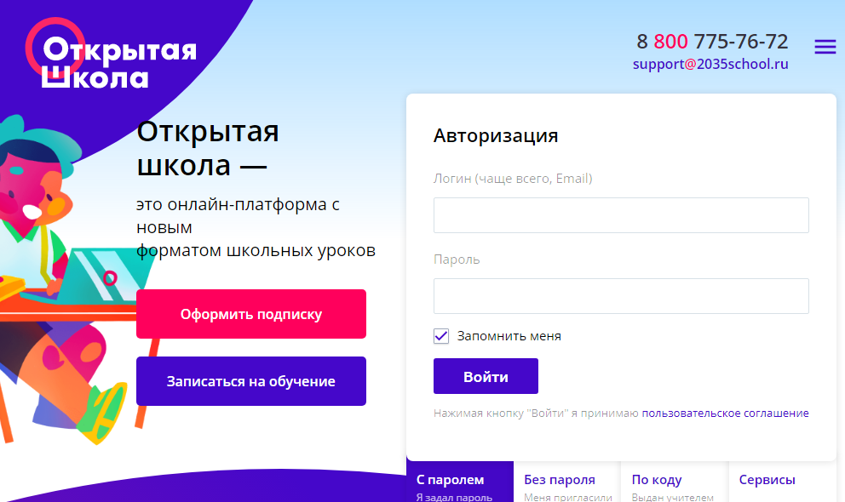
«Открытая школа»

Slide 6
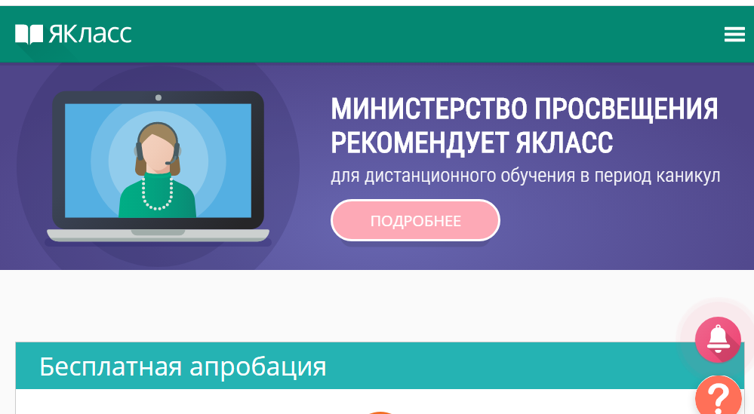
«Якласс»

Slide 7
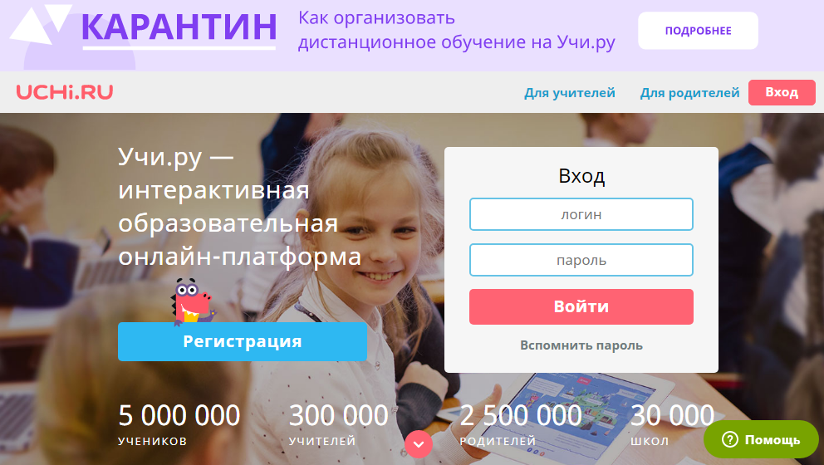
«Учи.ру»

Slide 8
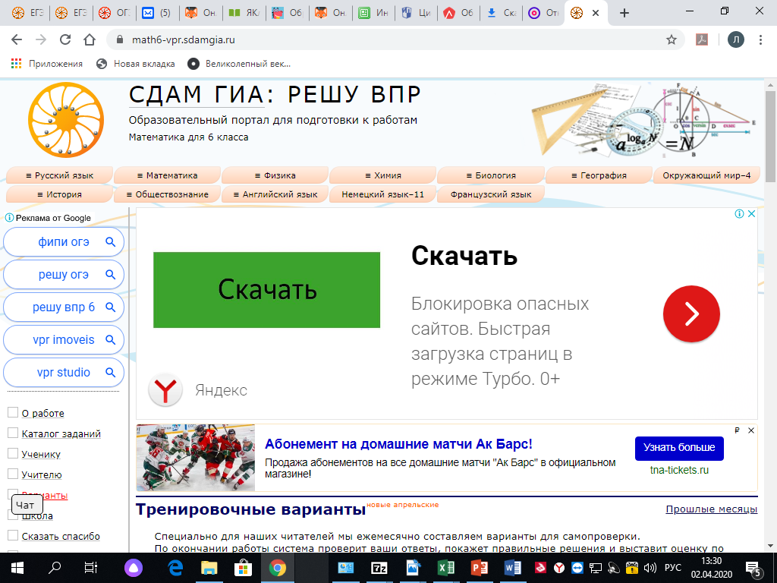
«Сдам ГИА»

Slide 9
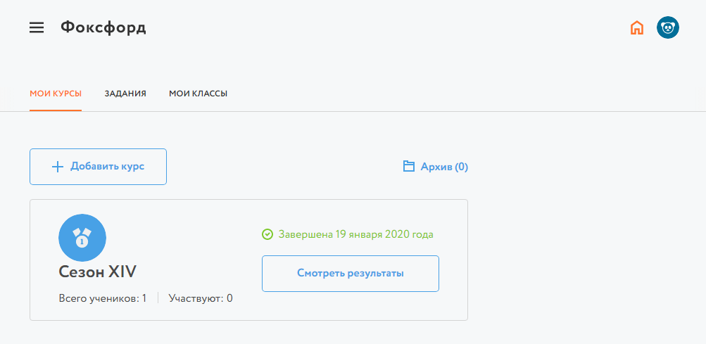
«Фоксфорд»

Slide 10
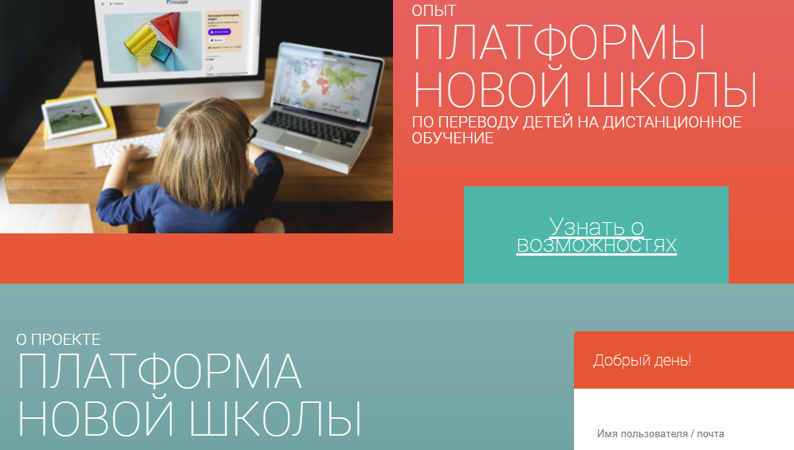
«Платформа новой школы»

Slide 11
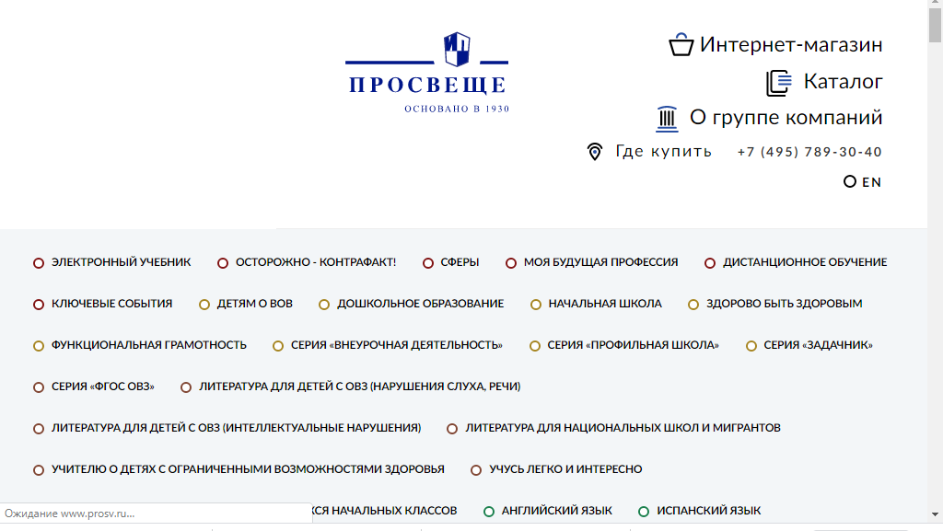
Издательство «Просвещение»

Slide 12
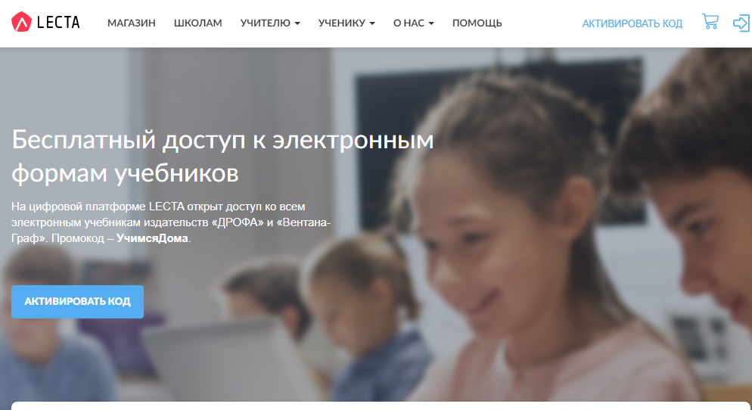
«Lecta»

Slide 13
Организация индивидуальной и коллективной работы с документами, презентациями и таблицами
Документы Google (режим доступа: https://docs.google.com )
индивидуальная и коллективная работа над документами, таблицами, презентациями, формами (опросами).
Microsoft Office (режим доступа: https://www.office.com/) работа с документами, таблицами, презентациями, формами.
Zoho Office Suite (режим доступа: https://zoho.com )
онлайн-работа с документами, электронными таблицами, презентациями.

Slide 14
Организация индивидуальной и групповой работы с ис- пользованием инструментов трансляции и видеосвязи
Skype (режим доступа: https://www.skype.com/) система проведения видеоконференций и вебинаров.
Zoom (режим доступа: https://zoom.us/) облачная платформа для видеоконференций, веб-конференций, вебинаров.
Google Hangouts (режим доступа: https://hangouts.google.com/) — система проведения видеоконференций, предоставляющая возмож-ность записи и публикации материалов вебинара на YouTube.
ВКонтакте (режим доступа: https://vk.com/video) онлайн-трансляции видеопотока. Высокая вероятность наличия у учеников учетной записи позволяет оперативно найти или оповестить их и вовлечь в участие в видеотрансляции.
Одноклассники (режим доступа: https://ok.me/) организация онлайн-занятий с помощью прямых трансляций для неограниченного количества зрителей со своего компьютера, ноутбука или смартфона.

Slide 15
Организация опросов и проведение тестов
Google Forms (режим доступа: https://docs.google.com) один из сервисов google docs, предназначенный для создания опросов и тестовых заданий с возможностью автоматической проверки и выставления результатов.
Microsoft Forms (режим доступа: https://forms.office.com) — опросы, вопросы с вариантами ответов, анализ результатов тестирования при помощи электронных таблиц. Сервис доступен любому чело-веку, имеющему аккаунт в Microsoft.
MyQuizz (режим доступа: https://myquiz.ru) создание и проведение онлайн-викторин. Викторины могут быть использованы педагогом как для проведения очного занятия, так и для дистанционного опроса школьников. Имеют широкий набор настроек при составлении заданий.
Quizizz (режим доступа: https://quizizz.com) конструктор тестов? поддерживающих ввод математических формул, интеграцию изображений и аудиофайлов, использование библиотеки уже созданных сообществом тестов.

Slide 16
7 шагов (рекомендации ИРО РТ)
1. Провести мониторинг готовности детей и учителей к дистанционной форме обучения
2. Организовать рабочее время учителя и учеников.
3. По возможности предусмотреть и организовать времяи «face-to-face» взаимодействия учителя и групп учеников (в классе, параллели) для основной и старшей школы.
4. Наладить обратную связь с учениками
5. Сотрудничество, а не изоляция.
6. Активное взаимодействие с родителями.
7. Гибкость и возможность быстрой адаптации.

Slide 17
Использованная литература
Методические материалы для педагогов по проведению дистанционного обучения детей в школах и образовательных организациях среднего профессионального образования/авт.-сост.: Хамитов Р.Г., Яковенко Т.В. — Казань: ИРО РТ, 2020. — 48 с.
https://foxford.ru/
https://rus-ege.sdamgia.ru/
https://vbudushee.ru/
https://2035school.ru/
https://www.yaklass.ru/
https://uchi.ru/
https://digital.prosv.ru/
https://lecta.rosuchebnik.ru/
https://newschool.pcbl.ru/

